Slide 1


Biodegradabilní polymerní materiály: vlastnosti, aplikace
prof. Mgr. Marek Koutný, Ph.D.

Slide 2
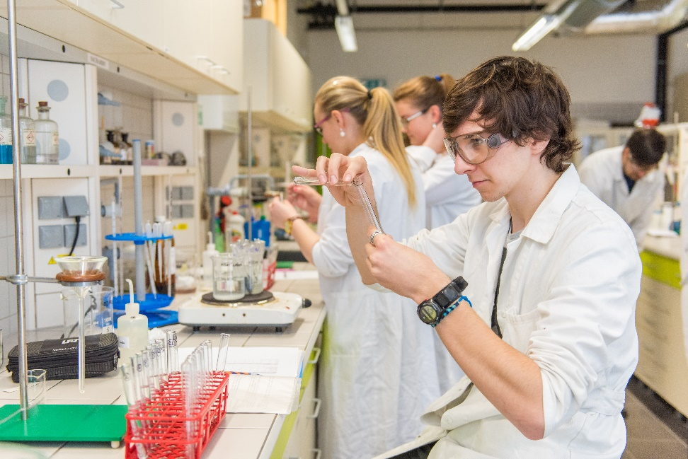

Ústav inženýrství ochrany životního prostředí
Inženýrství ochrany životního prostředí (Bc., Mgr.)
  Chemie
  Mikrobiologie
  Materiály
  Technologie
    Voda
    Odpady
    Materiály
    Analytika

Slide 3
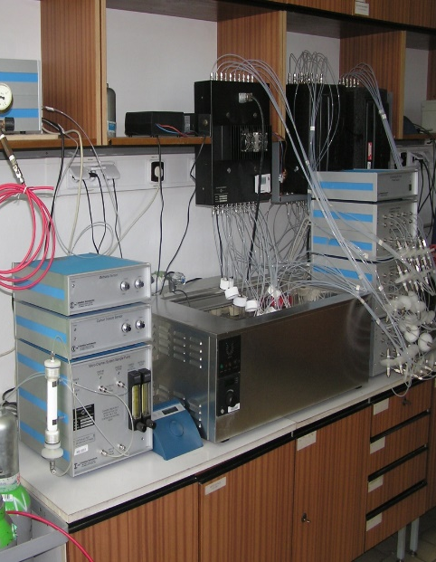
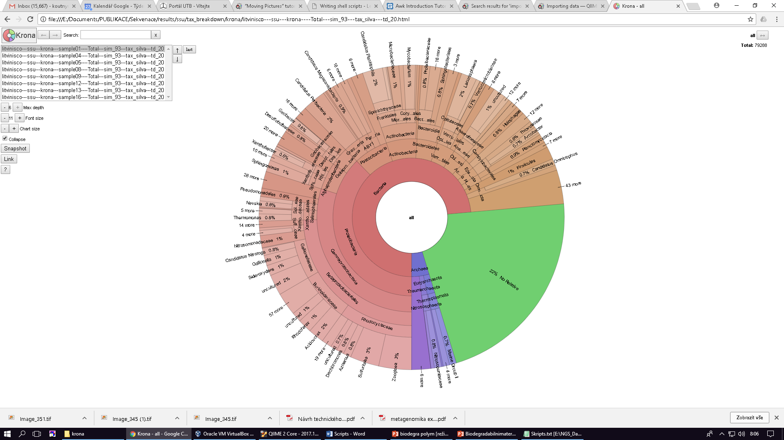
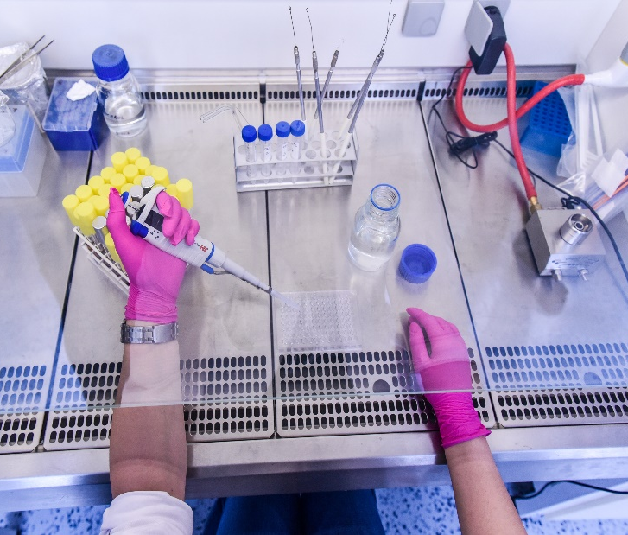
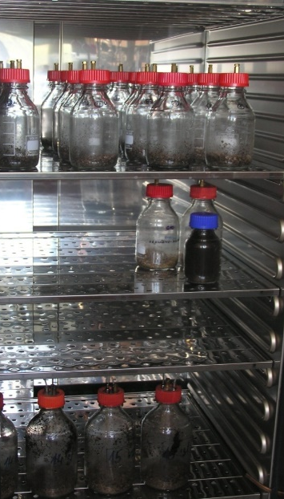
Ústav inženýrství ochrany životního prostředí
Biodegradabilita látek a materiálů (MS, GC, respiromery)
  Půda, kompostování, voda, sedimenty, anaerobní (skládky)
Mikrobiologie biodegradace (qPCR, DGGE, NGS, …)
Změny materiálových vlastností při biodegradaci

Slide 4
Plastový odpad - recyklace
Obalový materiál – PE, PET, PP
Separace, oddělení materiálových toků
Současnost
Shromažďování směsi - Plasty
Rozpoznání materiálů
Manuální separace
Fyzikální separace
Barvy, etikety
Kontaminace materiálů
Budoucnost??
Oddělené shromažďování
Značení materiálů
Strojové třídění
Omezení materiálů, barev, etiket…

Slide 5
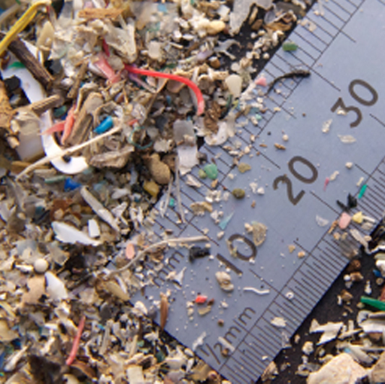
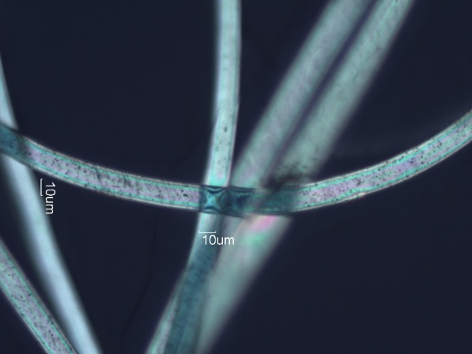
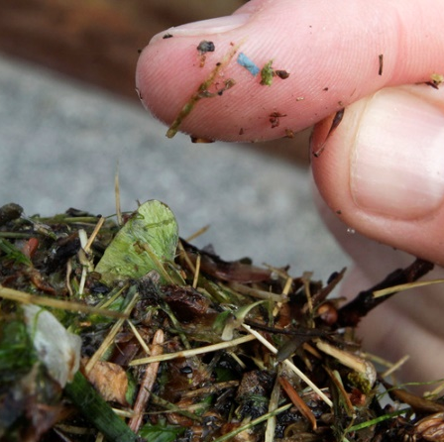
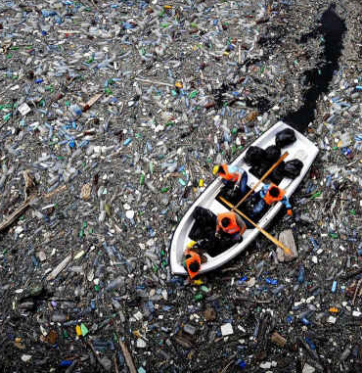
Mikroplasty
Fragmentace
UV záření
Mechanicky
Hromadění v mořích
5 mil. tun/rok
Great pacific garbage patch (5 mg/m²)
Pozření (makro, mikro)
Uvolňování monomerů a aditiv
    bisphenol A, ftaláty, PCB, deriváty polystyrenu???
    bromované retardéry hoření,…
Koncentrování toxických látek
    PCBs, DDT, and PAHs???

Slide 6
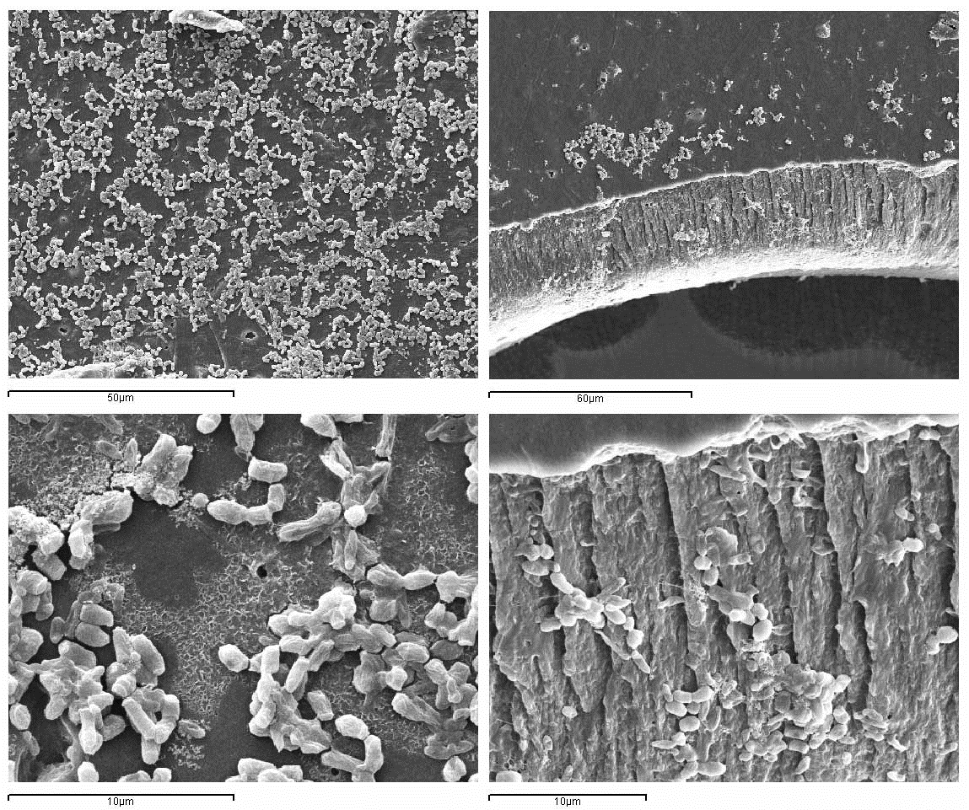
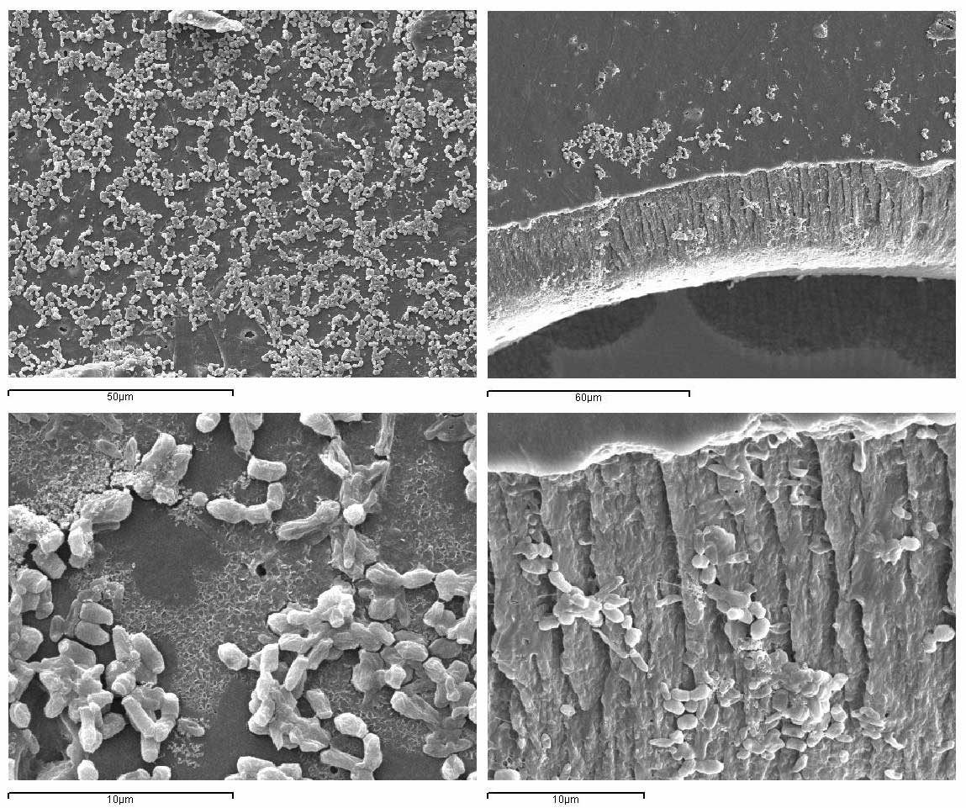
Biodegradabilní materiály - rozdělení
Syntetické, z petrochemických zdrojů
Z obnovitelných zdrojů
    Monomer z OZ, chemická polymerace
    Biotechnologická produkce polymeru
Prooxidanty pro konvenční polymery
Kombinace, směsi, aditiva

Slide 7
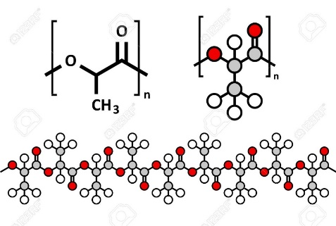

Biodegradabilní materiály – hlavní typy
Polymléčná-kyselina, (PLA)
    Obvykle nízká krystalinita
    Křehký (~5 %), Tm, 160 °C, Tg, 58 °C
    Příznivá cena, masová produkce z obnovitelných zdrojů, biodegradace v kompostu
Poly(butylen adipát-co-tereftalát), (PBAT)
    Syntetický polymer, relativně vysoká krystalinita (~30%)
    Pružný (>400%), Tm, 120 °C,Tg, -30 °C
    Biodegradace v kompostu, půdě
Polyhydroxybutyrát(valerát), (PHB) (PHVB)
    Vlastnosti se liší v závislosti na složení a MW
    Biodegradace v kompostu, půdě

Slide 8
Kombinace, směsi, aditiva
Matrice
  PBAT, PLA, PHB
Složky zlepšující zpracovatelské, mechanické, uživatelské vlastnosti
  PBAT, PHB, aditiva, plniva
Plnivo - zvýšení % biodegradability, snížení ceny
  Škrob, celulóza

Slide 9
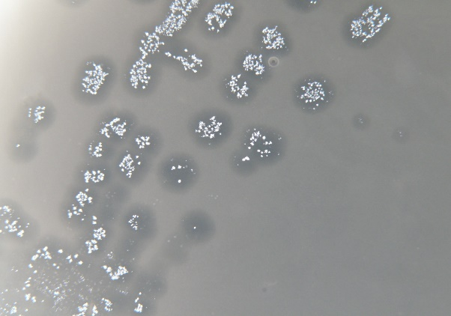
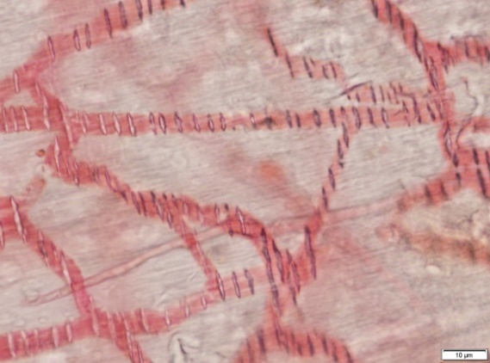
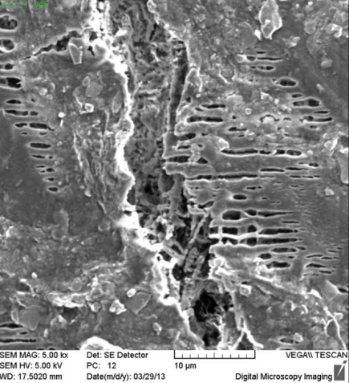
Biodegradace v půdě
Příprava nové ISO EN normy
    90 % mineralizace (produkce CO₂)
    V průběhu 2 (4?) let
Materiály
    PBAT
    PHB
    Forma vzorku??

Slide 10
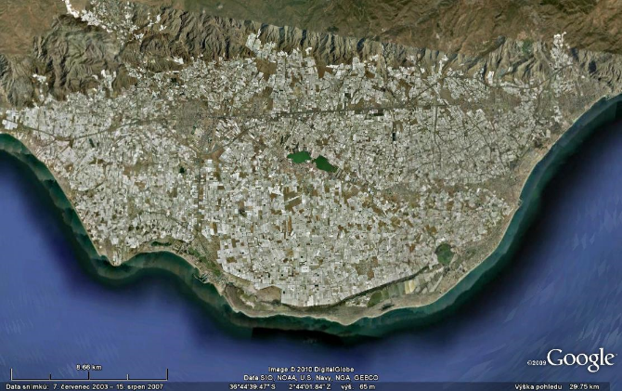
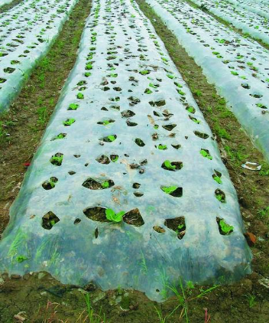
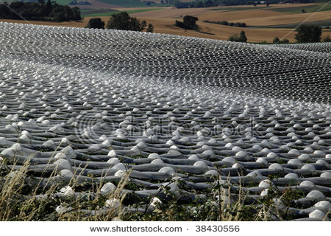
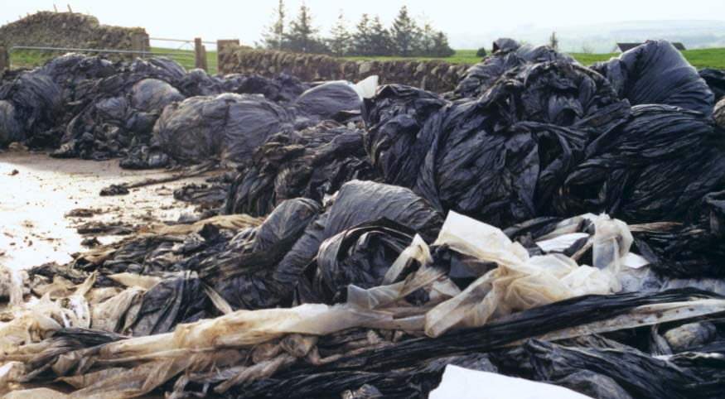
Zemědělské aplikace
Mulčovací fólie, tunely, fóliovníky, klipy,…
    Stabilita cca 1-2 měsíce na poli, odolnost vůči vodě, větru, slunci
    Dobré mechanické vlastnosti
Formulace agrochemie s postupným uvolňováním
Konec životního cyklu
    Sběr, kompostování, fragmentace (týden), biodegradace (měsíce)
    Zaorání, fragmentace, biodegradace v půdě (2 roky)

Slide 11
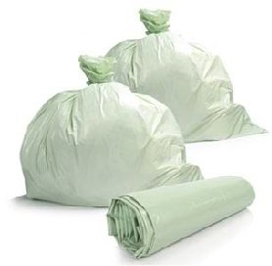
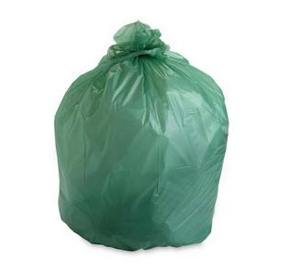
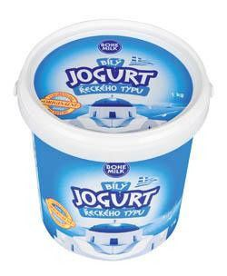
Obalové aplikace
Pytle na bioodpad
Obaly na potraviny
    Stabilita alespoň rok při skladování v suchu
    Dobré mechanické vlastnosti
Konec životního cyklu
    Sběr, kompostování (bioplyn), fragmentace (týden), biodegradace (měsíce)

Slide 12
Závěr - Perspektivy
Zlepšení vlastností pomocí
    -směsí s dalšími polymery
    -řízenou morfologií
    -plniva
    -aditiva
Materiály s definovanou dobou života
Nová norma pro půdu.
Nástup PHB
Obnovitelné zdroje?

Slide 13
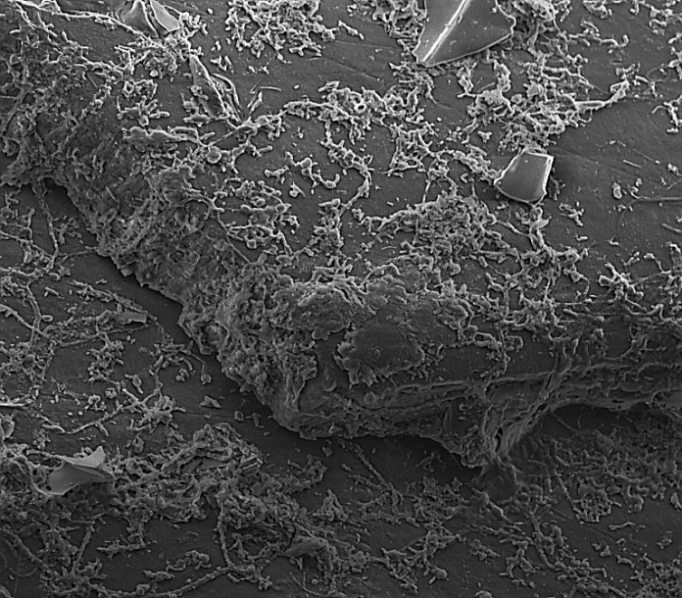
Děkuji za pozornost

Slide 14

Aplikace biodegradabilních materiálů
Znovupoužití
Recyklace
  Materiálová
  Energetická
Biodegradace
  Kompatibilita s materiálovými toky odpadů
  Design vlastností podle aplikace

Slide 15
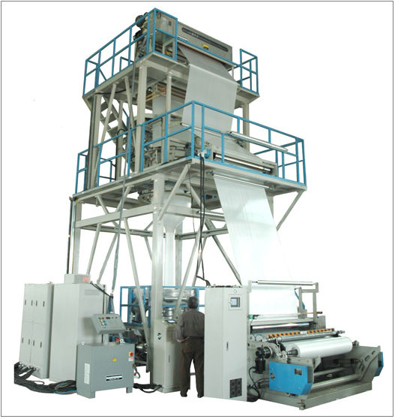
Nároky na reálný materiál
Zpracovatelské vlastnosti
  Vyfukování filmů
Mechanické vlastnosti
Spotřebitelské vlastnosti
Biodegradabilita (normy)

